Slide 1
Introduccion al Framework y al Lenguaje C#
1

Slide 2
Contenido del Capitulo
Estructura de un programa en C#
Algunos tipos de sentencia
Clases: definicion inicial
Que es la “librería de clases”

Slide 3
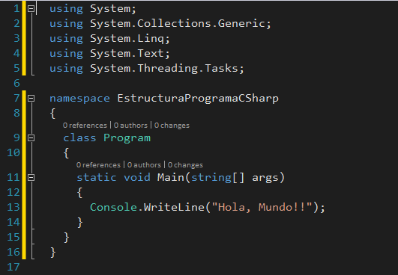
Estructura de un programa en C#
Sentencias
Metodos
Clases
Namespaces
Notes:
Las sentencias van dentro de funciones o metodos
Las funciones dentro de clases
Las clases se organizan en namespaces
Esta relacion de inclusion no es negociable, por ahora… Si bien podemos tener clases definidas dentro de otras clases, esto no lo veremos por ahora y podemos tomarlo de esta manera para no complicar el asunto

Slide 4
El primer programa
Para qué?
Para resolver problemas
Cómo?
Mediante órdenes que se ejecutan secuencialmente
Valido para lenguajes imperativos
Todos los problemas pueden resolverse?
Necesidad de un tiempo finito
Hay problemas que se resuelven por aproximación
Hay otros que no pueden resolverse…
Problema 1

Slide 5
Problema #1
Mostrar en pantalla los primeros cien números enteros pares
Notes:
Mediante estas sencillas sentencias vamos a establecer una serie de REGLAS muy estrictas para recordar a lo largo del curso
Estas reglas tienen que ver con la sintaxis del lenguaje y lo que el compilador espera que hagamos para que nuestro codigo fuente se convierta en un programa ejecutable

Slide 6
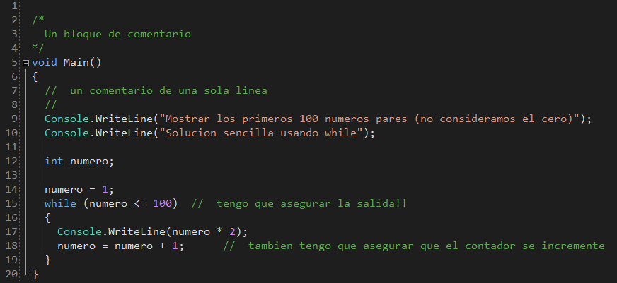
Analisis de la Solucion
Diferentes tipos de sentencia
Invocacion (9, 10, 17) → expresión de invocacion o llamada a funcion
Declaracion (12)
Asignacion (14, 18)
Iteracion (15)
Punto y Coma!!
Llaves
Comentarios
Notes:
Recalcar la importancia del PUNTO Y COMA, que siempre debe ir al final de una orden o sentencia
Las llaves son importantes para limitar bloques de codigo (lo que otros lenguajes hacen con palabras claves que incluyen END y/o BEGIN)

Slide 7
Sentencias de Invocacion
Usadas para llamadas a funciones o métodos
Un método o funcion puede devolver un valor como resultado
Math.Exp(4); → retorna e⁴ (54,598)
O puede no hacerlo y simplemente realizar una accion
Console.WriteLine(“Mensaje…”);
C# no necesita procesar el resultado de una funcion
NombreMetodo( arg1, arg2, ... argN ) ;
NombreMetodo() ;
Notes:
Decimos que en C# no es obligatorio usar el resultado de una funcion
Que pasa si quisieramos invocar la funcion y luego usar ese resultado mas adelante? Necesitariamos almacerlo en un lugar temporal
Para eso existen las variables → la asignacion es la accion de copiar el resultado de una expresion en una variable

Slide 8
Sentencias de Declaracion
Variable → nombre o alias para un espacio en memoria
Declarar una variable es “avisar” al compilador de su existencia (reserva la memoria)
En C# tenemos que declarar todas las variables que necesitemos, antes de poder referenciarlas (mencionarlas)
Ademas, tenemos que darles un valor antes de poder utilizarlas
<tipo> nombre_var ; // declara
nombre_var = valor_inicial ; // refiere (l-izq)
. . .
otra_var = nombre_var * 100 ; // utiliza (l-der)

Slide 9
Sentencias de Iteracion
Permiten repetir una o más sentencias
Una cantidad de veces pre-establecida
Un numero indeterminado de veces (archivo)
Tenemos que asegurar la condición de salida
El compilador no controla la finalización
Excepto que por diseño se tenga que repetir indefinidamente
Aun asi hay formas de escapar del loop

Slide 10
Problema #2
Mostrar en pantalla los primeros números enteros menores que un numero n ingresado por el usuario

Slide 11
Otras sentencias y funciones
Sentencia de decisión (if)
En base a una condición LOGICA permite definir dos caminos de flujo de codigo
Solo el obligatorio el bloque de sentencias “verdadero”
Funciones para obtener datos desde el teclado
Devuelven una cadena o texto con lo que ingresamos
Tenemos que convertirlo al numero entero para que el programa funcione
Posibles errores pueden ocurrir
Notes:
Aca vemos como el lenguaje impone un control estricto de tipos: no podemos usar el texto para comparer con un numero → el lenguaje es strong typed

Slide 12
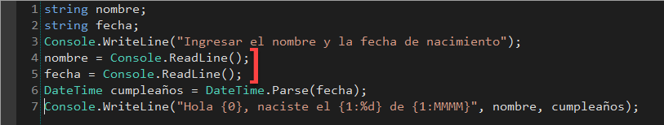
Leer datos desde teclado
Usamos el método ReadLine() de Console que espera caracteres desde teclado hasta que presionamos ENTER
El valor retornado solo nos sirve cuando tenemos que trabajar con variables tipo texto (string)
De otro modo tenemos que convertirlas mediante algún método apropiado
Notes:
ReadLine() siempre retorna TEXTO
Luego temenos que convertir el texto al tipo de datos especifico

Slide 13
Problema #3
Dado un nombre de archivo mostrar en pantalla su tamaño y su fecha de creacion (si existe)

Slide 14
Como se hacia “antes”
Cada llamado a funcion es una solicitud de servicio hacia el OS
HANDLE hdl = open( file_path, modo) ;
// si no hubo error...
FILEINFO fi;
if ( getfileinfo(hdl, &fi) == OK ) {
printf(“El tamaño es %s”, fi.size) ;
read( hdl, ...);
}
else
printf(“Error!!!”);
close( hdl );
Notes:
En la programacion C o C++ tenemos que usar llamadas al sistema operativo directamente.
Es nuestra responsabilidad guardar los datos intermedios que se necesiten para acceder a los recursos del sistema (por ejemplo el HANDLE) como asi tambien liberar memoria o cerrar los archivos.

Slide 15
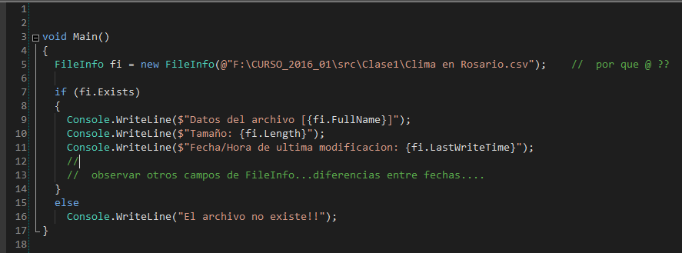
Como hacerlo en C#
Usando clases!!
Lo que antes hacia directamente mediante llamadas al OS, ahora FileInfo lo hace a traves del Framework

Slide 16
Clase: una definicion poco comun...
Podemos pensar a una clase como un bloque de servicios relacionados
En FileInfo se agregan varios servicios que se relacionan con el mismo archivo
Siempre esta el OS al final… pero la Clase nos brinda un nivel adicional de abstraccion (y de simplicidad ;-)
El Framework.NET es entre otras cosas una Librería de Clases, o sea un conjunto de estos servicios que podemos utilizar desde nuestras aplicaciones
Notes:
https://msdn.microsoft.com/en-us/library/ms310241
https://msdn.microsoft.com/en-us/library/system.io.fileinfo(v=vs.110).aspx

Slide 17
Motivacion del Framework
Dos aspectos que veremos ahora
Ejecucion Administrada
Servicios hacia las aplicaciones
Las clases disponen de
Metodos o Funciones
Propiedades o Atributos
Para utilizar una clase de manera integral, tenemos que conocer sus metodos y propiedades
Nombre, parametros, valor devuelto…
Ubicación: donde podemos encontrarla?
Detalle de las prestaciones de cada metodo y propiedad
Notes:
Mostrar MSDN
https://msdn.microsoft.com/en-us/library/ms310241
https://msdn.microsoft.com/en-us/library/system.io.fileinfo(v=vs.110).aspx

Slide 18
Problema #4
Queremos leer un archivo delimitado y usar la sintaxis [fila, columna] para acceder a los datos

Slide 19
Organizacion de Clases
Las clases se organizan…
Fisicamente en Assemblies
Logicamente en Namespaces
No existe relacion directa entre ambos!
Durante la ejecucion del programa, las clases generan objetos mediante new
Los objetos se almacenan en memoria, en el HEAP
Los objetos se referencian entre si para crear relaciones
Los objetos “viven” mientras esten dentro del alcance del codigo
Garbage Collector → “borran” objetos sin referencias

Slide 20
Relacion entre Clases
Namespace = {CSV}
Namespace = {System.IO}
CSVFile
CSVFile(FileInfo, char)
Lineas: int
MaxColumnas: int
LeerCampo(int, int ): string
FileInfo
FileInfo(string)
CreationTime: DateTime
Exists: bool
FullName: string
OpenText(): StreamReader
Referencia a…
Notes:
CSV es el namespace donde encontramos la clase CSVFile, mientras que System.IO es el namespace donde se encuentra FileInfo
El nombre completo de la clase es el nombre del namespace junto con el de la clase, por ejemplo:
System.IO.FileInfo
CSV.CSVFile

Slide 21
Relacion entre Clases (referencias)
HEAP
fi
Tipo: FileInfo
csv
Las flechas entrantes nos indican que el objeto está siendo referenciado por una variable…
Tipo: CSVFile
…o por otro objeto!
“path”
Tipo: string
Aclaremos que son objetos, y no clases las que se crean en memoria...
FileInfo fi = new FileInfo(“path”);
CSVFile csv = new CSVFile(fi);
Notes:
A medida que vamos creando objetos mediante el operador new, los mismos se van acomodando en un lugar de memoria reservado llamado HEAP
El HEAP crece y se reduce a medida que se crean nuevos objetos. Cuando los mismos pierden las referencias (flechas entrantes) quedan disponibles para su posterior eliminacion mediante una tarea llamada Garbage Collector.
Cuando el GC recupera la memoria de un objeto, esta memoria vuelve a quedar disponible para asignarse a nuevos objetos

